Slide 1
Тема урока: Линия и ее выразительные возможности

Slide 2
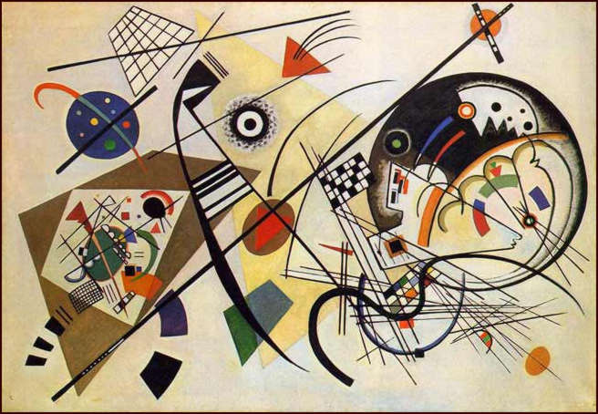
Цель: познакомиться с выразительными свойствами линии, видами и характером линии.

Slide 3
Линия
– основное средство художественной выразительности в графике

Slide 4
ЗАДАНИЯ:
Для выполнения заданий вам потребуется 3 листа бумаги.

Slide 5
По почерку мы можем узнать о характере человека

Slide 6
1 упражнение
Напишите слово «Здравствуй» или своё имя:
Своим обычным почерком
Как очень аккуратный человек
Как человек, который спешит
Словно вы экономите место, скупо, убористо.
Твёрдо, решительно
Сравните варианты написания.
Чем они отличаются?

Slide 7
2 упражнение
Изобразите несколько линий на одном листе.
«Музыкальные»
«Лёгкие», «Воздушные»
«Жёсткие»
«Ломаные»
«Колючие»
«Витиеватые»
«Спиральные»
«Лучистые»
«Волнообразная»
Какое настроение создаётся, когда вы видите
разные по характеру линии?
Что этому способствует?

Slide 8
3 упражнение
Разделить лист на две части и изобразить, не используя конкретных предметов:
Гнев
Радость

Slide 9
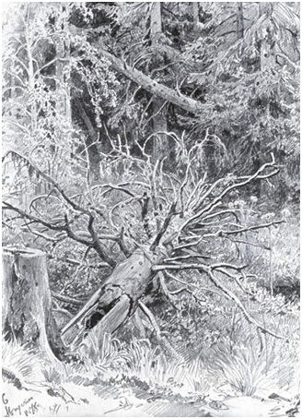
Выразительные возможности линии
Характер
Выразительность
Ритм
Рисунок И.И. Шишкина «Упавшее дерево

Slide 10
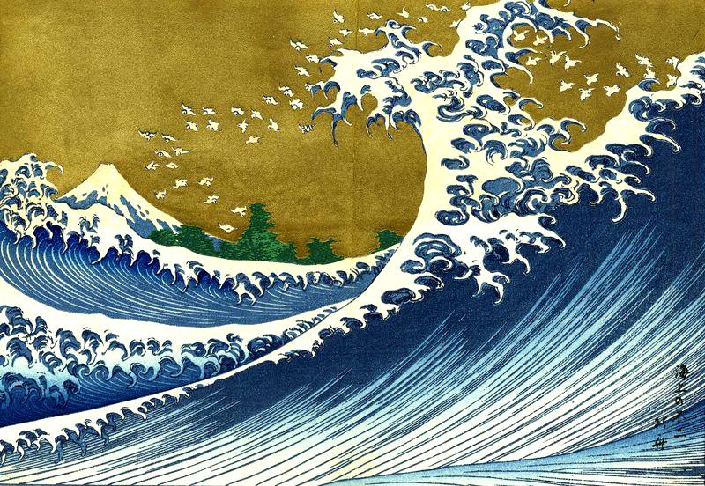
Ритм
Одно из основных композиционных средств в графике – ритм линий и пятен.
Ритм – это чередование элементов композиции.
обычно ритм построен на неравномерном изменении свойств элементов композиции, ритм линий придаёт динамику композиции

Slide 11
4 упражнение
Выполните зарисовку пейзажа, передавая через изображение деревьев и трав состояние природы:
сильные порывы ветра;
лёгкий шелест листвы;
спокойствие.
Используйте разные выразительные возможности линии.

Slide 12
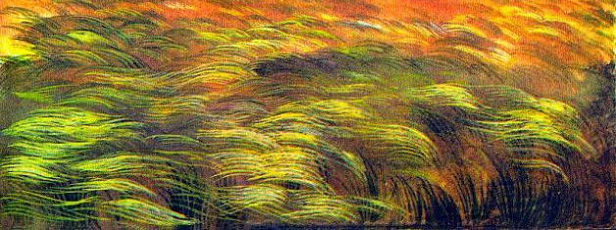
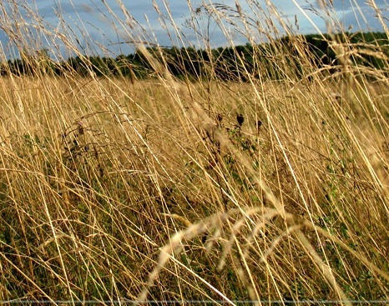
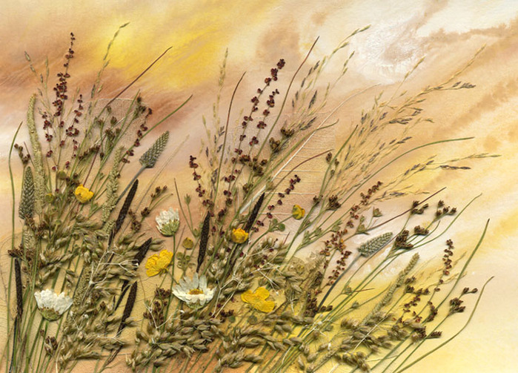

Slide 13
5 упражнение
Изобразите фантастическое дерево, которое показывало бы ваш характер, применяя знания о линии и используя фактуру дерева.
Можно включать предмеры, которые нравятся вам
Используйте разные выразительные возможности линии.

Slide 14
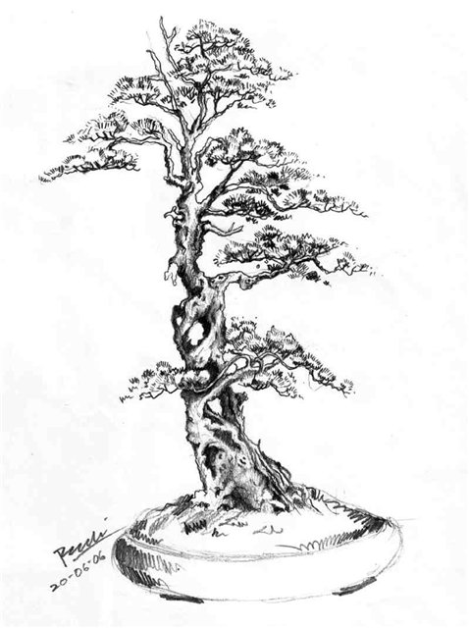
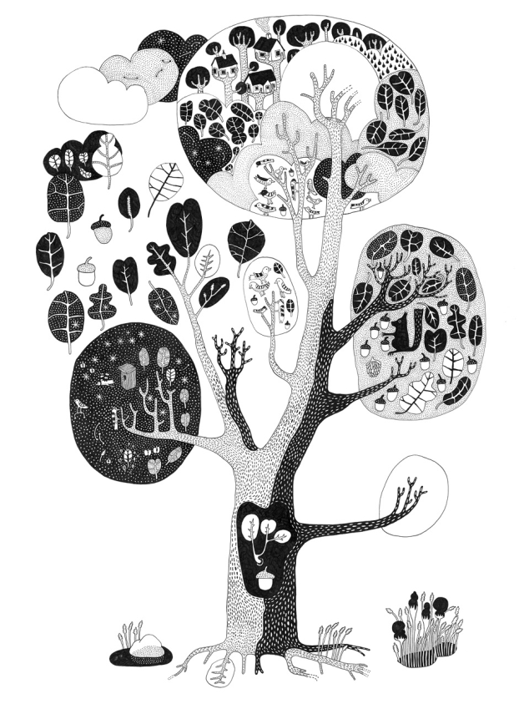
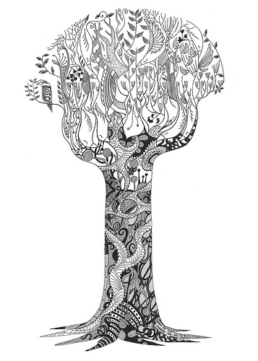
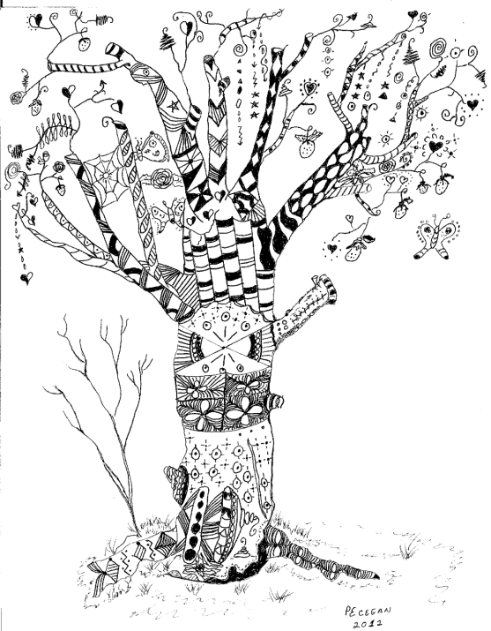
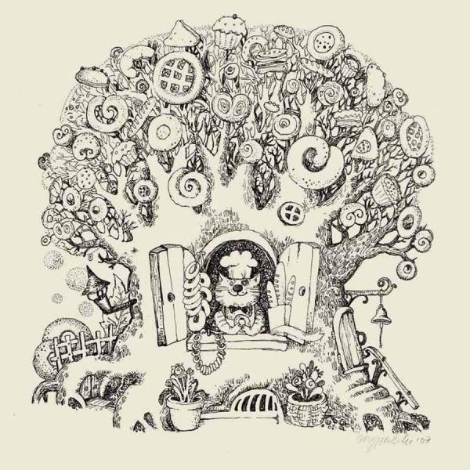
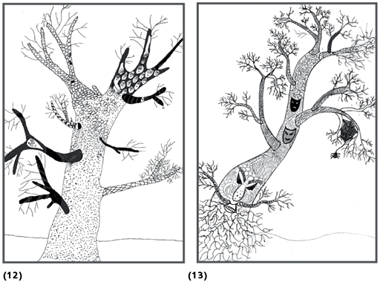
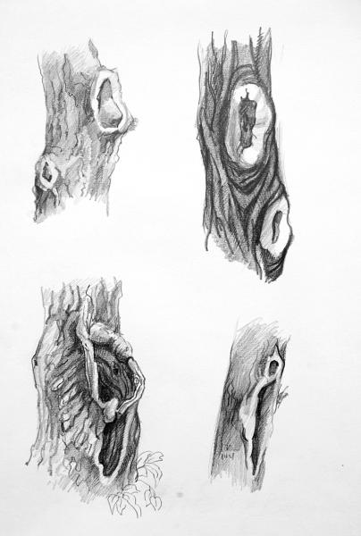

Slide 15
